Slide 1
Курсовая работа
Зайцева Инга
гр. 231-324

Slide 2
Этапы
Данную работу можно разделить на несколько этапов:
Структурный анализ
Построение подвижной 2d модели механизма и его крайних положений в T-Flex
Построение плана скоростей
Построение плана ускорений
Силовой анализ механизма
Построение рычага Жуковского
Расчет зубчатой передачи
Подбор двигателя
Построение 3d модели механизма

Slide 3
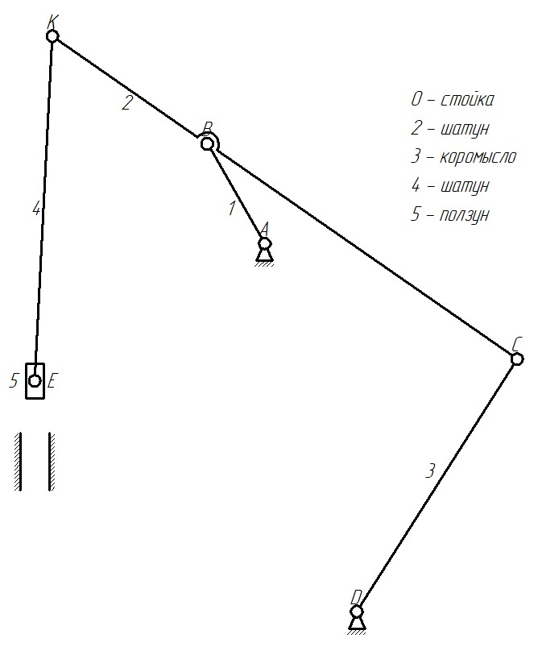
Структурный анализ
Сначала был проведен структурный анализ механизма.

Slide 4
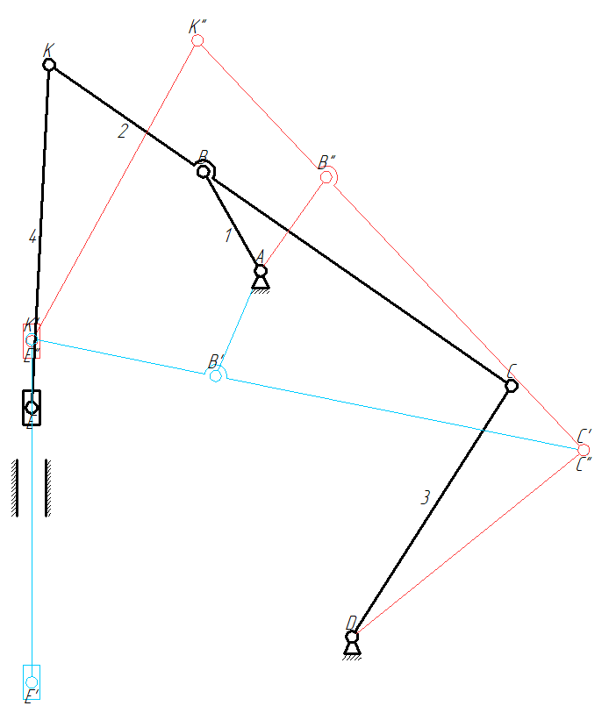
Построение подвижной 2d модели механизма и его крайних положений в T-Flex
На основе схемы механизма, данных о длинах звеньев и расстояниях между стойками была построена модель механизма. Так как определить крайние положения в данном конкретном механизме аналитическим методом не представлялось возможным, они были определены визуально с высокой степенью точности по положению ползуна.
* Крайние положения отмечены красным и синим цветами

Slide 5
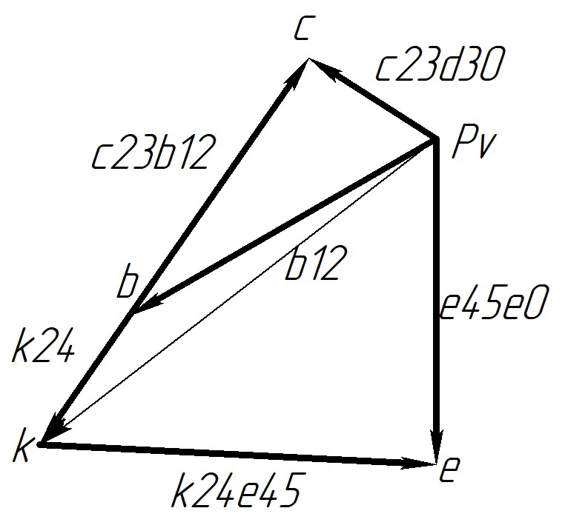
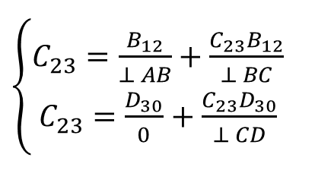
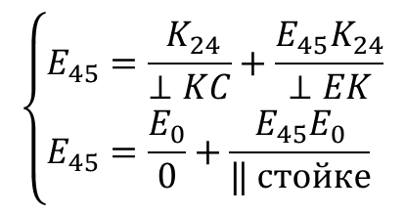
Построение плана скоростей
$\left\{\begin{aligned}C_{23}=\frac{B_{12}}{⊥ AB}+\frac{C_{23}B_{12}}{⊥ BC} \\ C_{23}=\frac{D_{30}}{0}+\frac{C_{23}D_{30}}{⊥ CD}\end{aligned}\right.$
Основываясь на данных о структурных группах механизма, была составлена система уравнений, каждый элемент которой обозначал определенный вектор скорости и его направление.
На основе уравнения и данных из модели механизма был построен план скоростей.
$$\left\{\begin{aligned}&E_{45}=\frac{{ K}_{24}}{⊥KC}+\frac{E_{45}K_{24}}{⊥EK} \\ &E_{45}=\frac{E_{0}}{0}+\frac{E_{45}E_{0}}{‖ стойке}\end{aligned}\right.$$

Slide 6
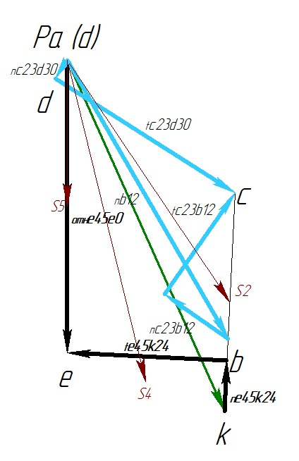
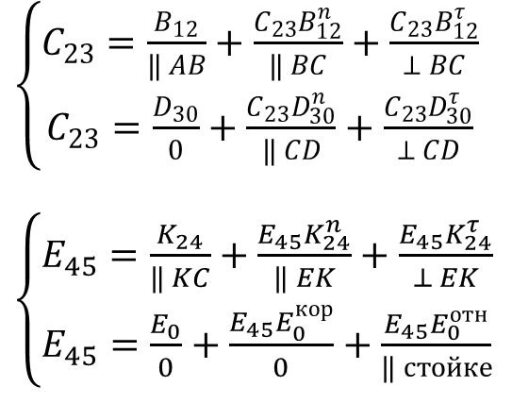
Построение плана ускорений
Основываясь на данных о структурных группах механизма, была составлена система уравнений, каждый элемент которой обозначал определенный вектор ускорения и его направление.
Произведены дополнительные вычисления, чтобы однозначно определить план ускорений.
На основе уравнения, вычислений и данных из модели механизма был построен план ускорений.
$\left\{\begin{aligned}C_{23}=\frac{B_{12}}{‖ AB}+\frac{C_{23}B_{12}^{n}}{‖ BC}+\frac{C_{23}B_{12}^{τ}}{⊥ BC} \\ C_{23}=\frac{D_{30}}{0}+\frac{C_{23}D_{30}^{n}}{‖ CD}+\frac{C_{23}D_{30}^{τ}}{⊥ CD}\end{aligned}\right.$
$\left\{\begin{aligned}E_{45}=\frac{K_{24}}{‖ KC}+\frac{E_{45}K_{24}^{n}}{‖ EK}+\frac{E_{45}K_{24}^{τ}}{⊥ EK} \\ E_{45}=\frac{E_{0}}{0}+\frac{E_{45}E_{0}^{кор}}{0}+\frac{E_{45}E_{0}^{отн}}{‖ стойке}\end{aligned}\right.$

Slide 7
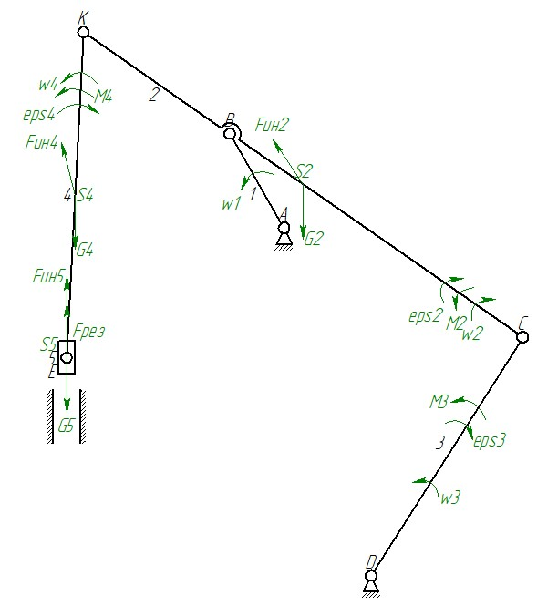
Силовой анализ механизма
На основе плана скоростей и ускорений, данных о массе звеньев и положениях центров масс были отмечены силы на 2d модели механизма.

Slide 8
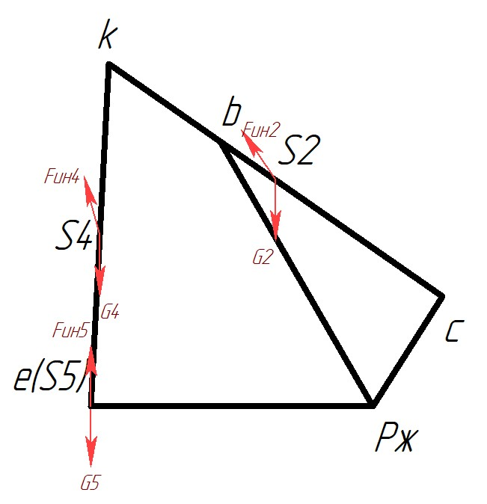
Построение рычага Жуковского
Основываясь на силовом анализе механизма, путем поворота плана скоростей на 90 градусов против направления вращения был построен рычаг Жуковского.

Slide 9
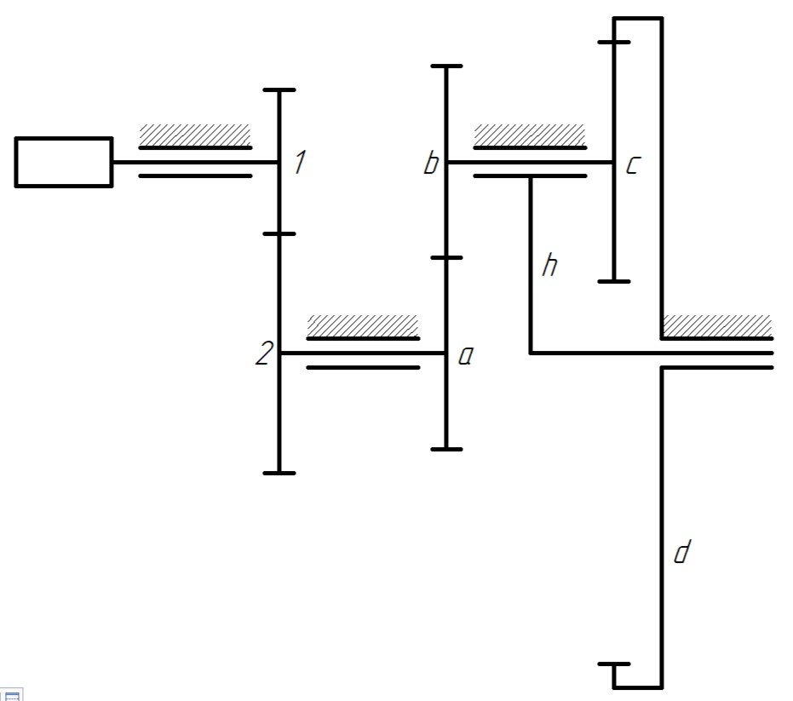
Расчет зубчатой передачи
Основываясь на данных о количестве зубьев z1 и z2 и частоты вращения двигателя и кривошипа был произведен расчет зубчатой передачи.

Slide 10
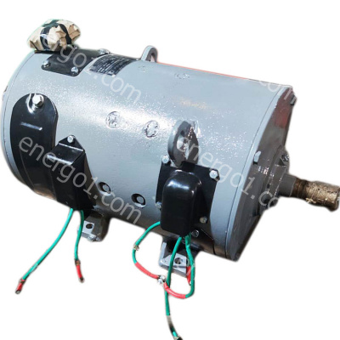
Подбор двигателя
Технические характеристики
Тип двигателя | Д 22 *
Исполнение | Быстроходное
Напряжение, В | 220
Высота оси вращения, мм | 180
Возбуждение | Последовательное
Мощность, кВт | 8
Ток, А | 46
Частота вращения, об/мин | 1200
Максимальная допускаемая частота вращения, об/мин | 3600
Динамический момент инерции якоря | 0,155
Количество охлаждающего воздуха, м³/мин | 4,5
Статический напор, мм.вод.ст. (Па) | 20(196)
Максимальный вращающий момент, Н*м | 255
Масса двигателя горизонтального исполнения с 2 концами вала, параллельного возбуждения, кг, не более | 225
На основе данных о габаритах и частоте двигателя был подобран следующий двигатель:
Электродвигатель Д-22 8 кВт 1200 об/мин 220 В последовательного возбуждения
*стоимость 404 950 руб.

Slide 11
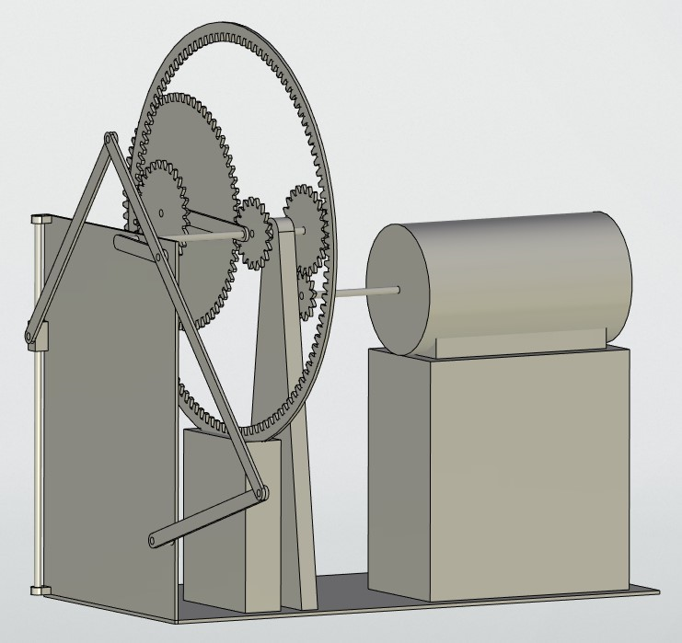
Построение 3d модели механизма
Основываясь на рассчитанных ранее параметрах сборки была построена 3d модель механизма с двигателем и зубчатой передачей.

Slide 12
Список сил, действующих на механизм, рассчитанных в результате работы
G2 = 120.62 Н Fин2 =0.2 кг*м^2
G4 = 73.55 Н Fин4 = 0.14 кг*м^2
G5 = 735.5 Н Fин5 = 0.16 кг*м^2

